Slide 1
« Пермь – городок порядочный, но безжизнен, торговли и промышленности в нем почти нет, грамотности много, образованности не бывало. Его жители радушны, гостеприимны, добры, довольно странны… Пермь тиха, безмятежна; жизнь в ней ровненькая, без бурь, только с крошечными страстишками. Знают только две страсти: в карточки поиграть да гостя получше угостить. И Пермь независтлива: она считает себя лучше всех городов и упорно стоит за свое. Пермь настоящий русский Китай… И какое китайство в ней – удивительно! Скоро ли она выйдет из своего безжизненного оцепенения? Давай Господи поскорее. Что ни говорите, а ведь Пермь на матушке Святой Руси; ведь не последняя же она спица в колеснице…»
П.И. Мельников (Андрей Печорский)
1818-1883

Slide 2
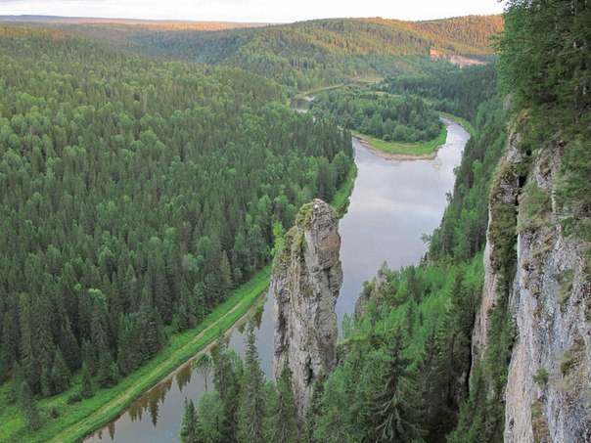
«Мы люди уральской
породы…»

Slide 3
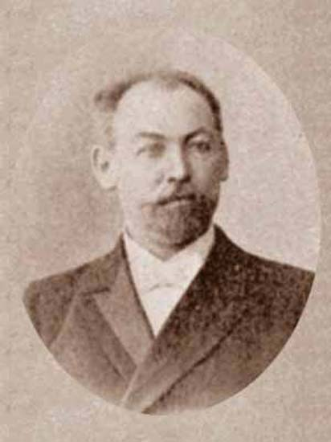
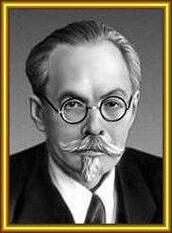
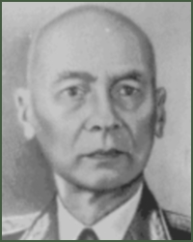
Семья Хлопиных

Slide 4
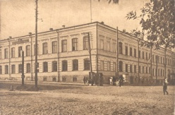
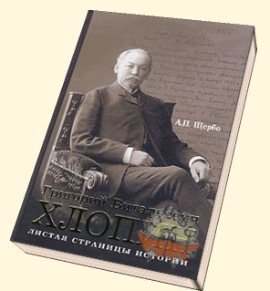
Пермская классическая гимназия
Хлопин Григорий Витальевич из семьи священника Рождество-Богородицкой церкви и преподавателя Добрянского «девического училища». Первоначально Гриша избрал пастырскую стезю, но ушёл с четвёртого курса духовной семинарии, и в 1882 г. окончил с золотой медалью Пермскую классическую гимназию, поступил на естественное отделение Санкт-Петербургского университета.
За связь с марксистской группой был сослан в Чердынь, в 1886 году переехал в Пермь. Здесь работал лаборантом в санитарной лаборатории пермского губернского земства и редактировал «Сборник Пермского Земства». А весной 1890-го, по окончании срока полицейского надзора, окончил курс медицинского факультета Московского университета. И его научная деятельность начала активно расширяться. Одна из командировок была для выяснения вреда рыболовству и здоровью побережных жителей от загрязнения нефтью вод Каспия и Волги. В результате была опубликована работа «Загрязнение проточных вод хозяйственными и фабричными отбросами и меры к его устранению». Он производил санитарные ревизии и организовал предупредительные меры против чумы в Поволжье и на северном побережье Каспийского моря. В 1900 году Г. В. Хлопин опубликовал первую в России монографию, посвящённую вопросам защиты окружающей среды.
1863-1929 г.г.
Родился
в Добрянке
Пермской губернии

Slide 5
Из гигиенической лаборатории Хлопина за пять лет вышло около двадцати диссертаций и других исследований, сделанных под его руководством. Помимо большого количества научных публикаций профессор Хлопин редактировал «Сборник работ гигиенической лаборатории Юрьевского университета», написал несколько статей для «Энциклопедического словаря Брокгауза и Ефрона».
В 1914 году Г. В. Хлопин, как член Горного ученого комитета, командирован на уральские заводы для изучения постановки там лечебного и санитарного дела. В годы первой мировой войны — на фронте занят организацией санитарных мероприятий в войсках и в тылу, а также изучением вопроса химической обороны.
Профессор Г. В. Хлопин уделял много внимания вопросам школьной гигиены и введения физического воспитания в школах, которым также посвящены его многие публикации. Его волновали и проблемы, связанные с профессиональными заболеваниями,
В разные годы Григорий Витальевич возглавлял кафедры и был профессором многих медицинских научно-исследовательских и учебных учреждений. Всего за годы своей научной деятельности опубликовал около 140 работ. Под редакцией учёного издано около 20 научных сборников. Он занял ведущее место в числе русских гигиенистов конца XIX — начала XX века.
В 1927 г. получил звание «Заслуженный деятель науки РСФСР». Его избрали Почетным членом Лондонского королевского санитарного института и членом немецкого общества естествоиспытателей.

Slide 6
Екатерина Александровна Кавадерова из династии учёных лесоводов уральских горных заводов стала женой Григория Витальевича.
В записках Горного ученого комитета за 1868 г. есть упоминание об отце Екатерины, коллежском асессоре Александре Петровиче Кавадерове в связи с выплатой ему гонорара за статью, опубликованную в
« Горном журнале».
Девушка закончила словесно-исторический и физико-математический факультеты Высших женских курсов в Санкт-Петербурге.
В пору Пермской ссылки мужа занималась журналистикой, по возвращению в Санкт-Петербург - благотворительностью.
1865-1945.
Родилась в г. Златоустье
Пермской губернии

Slide 7
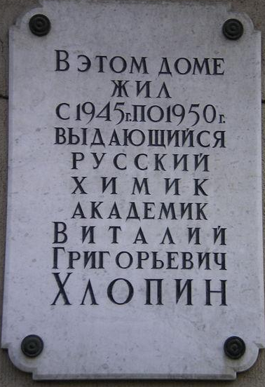
Сын Виталий вошёл в число учеников Вернадского и стал родоначальником русской радиохимической школы.
Во время Великой отечественной войны Виталий Григорьевич выполнял функции заместителя председателя Комиссии по мобилизации ресурсов Приволжья и Прикамья и председателя её химической секции.
Курс лекций по радиохимии лёг в основу обширной монографии по химии радиоактивных веществ.
Многие годы он являлся членом Редакционного совета Химико-технического издательства («Химтеорет»), ответственным редактором журнала «Успехи химии» и состоял в редакционных коллегиях журналов: «Доклады Академии Наук СССР», «Известия Академии Наук СССР (Отделение химических наук)», «Журнал общей химии» и «Журнал физической химии».
Многие его ученики стали создателями собственных научных направлений и школ.
Виталий Григорьевич - академик АН СССР, член-корреспондент,
Герой социалистического труда.
.
1890-1950
Родился в
Перми

Slide 8
Второй сын - Николай Григорьевич Хлопин стал основоположником школы эволюционной гистологии.
Академик АМН СССР, генерал-майор медицинской службы.
За свои работы в области злокачественных опухолей в 1947 г. стал лауреатом Государственной премии СССР.
Награжден орденом Ленина,
3 другими орденами,
а также медалями.
Родился в
г. Юрьеве,
Лифляндская губерния Российской империи

Slide 9
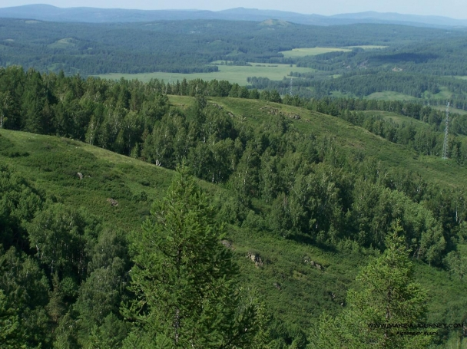
О вы, которых ожидает
Отечество от недр своих
И видеть таковых желает,
Каких зовет от стран чужих,
О, ваши дни благословенны!
Дерзайте ныне ободрены
Раченьем вашим показать,
Что может собственных Платонов
И быстрых разумом Невтонов
Российская земля рождать.
Ломоносов

